Slide 1
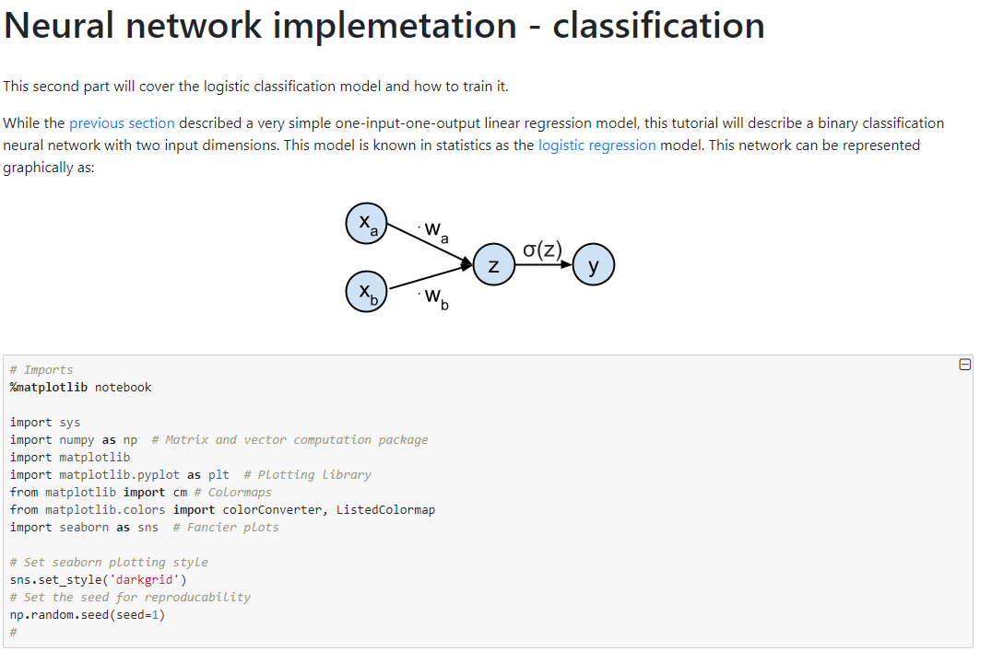
Zastosowanie Sieci Neuronowej do modelu klasyfikacji za pomocą regresji logistycznej
https://peterroelants.github.io/posts/neural-network-implementation-part02/
Obraz graficzny sieci dwuwymiarowej
Importujemy, określamy styl wykresu i ustalamy losowość.

Slide 2
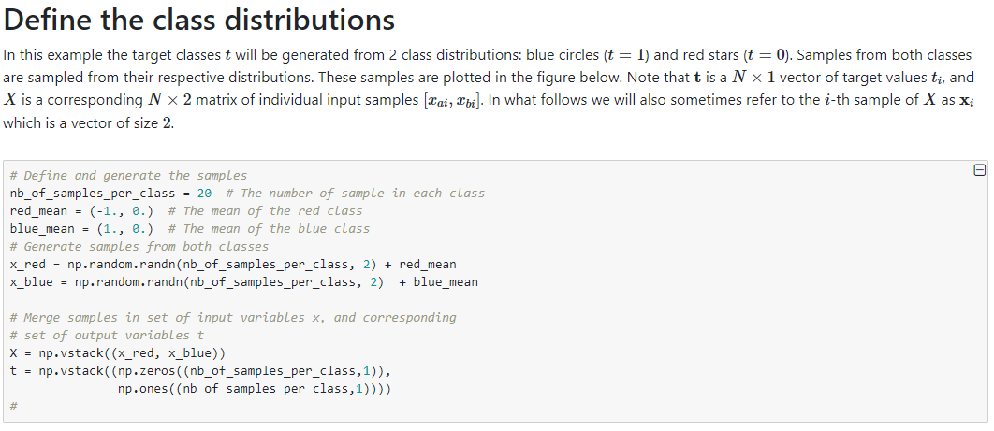
Określamy 2 klasy docelowe t i ich wizualizację na wykresie.

Slide 3
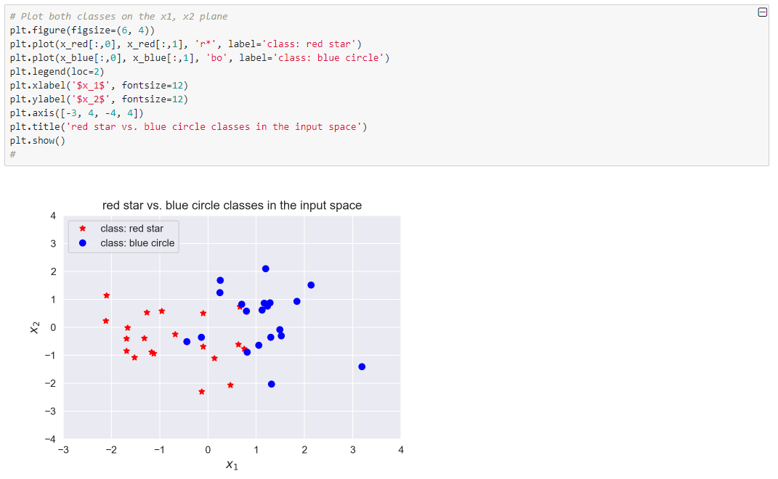
Wizualizujemy dystrybucję 2 klas t na wykresie zmiennych X1 i X2

Slide 4
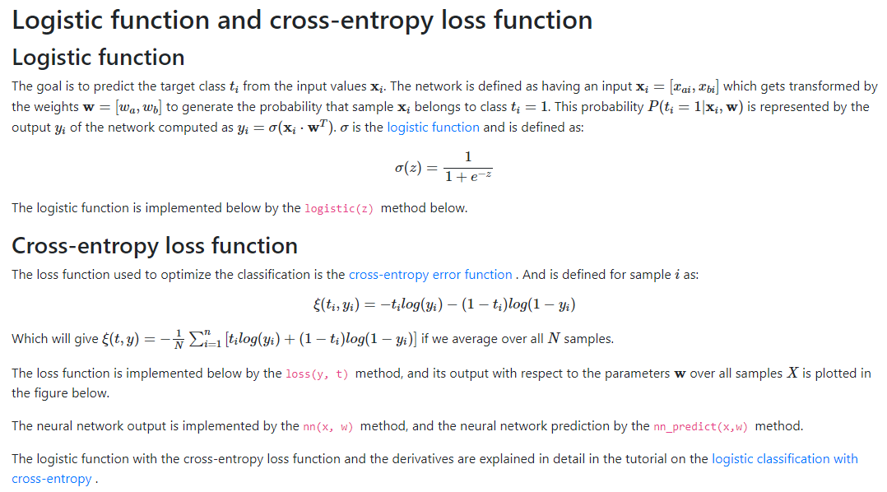
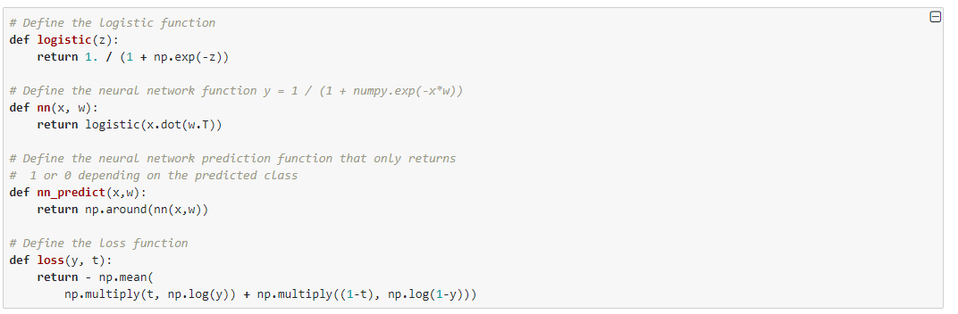
Celem jest więc predykcja klas ti z wejściowych wartości xi. Użyjemy do tego funkcji log.
Funkcja straty to
Cross-entropy loss function
Wdrażamy teraz:
funkcje logistyczną logistic(z)
Sieć neuronową jako wyjście (nn) jako predykcję (nn_predict) dla wartości x i wag w
Definiujemy funkcje straty

Slide 5
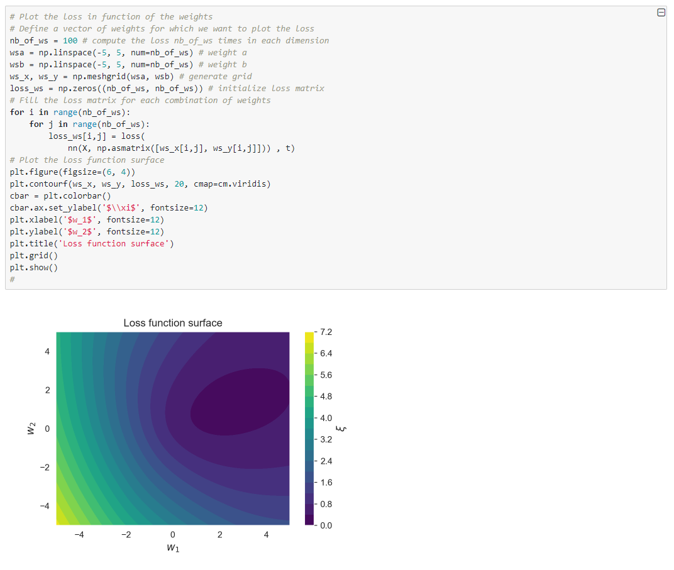
Wizualizujemy powierzchnię funkcji straty na wykresie wag w1 i w2

Slide 6
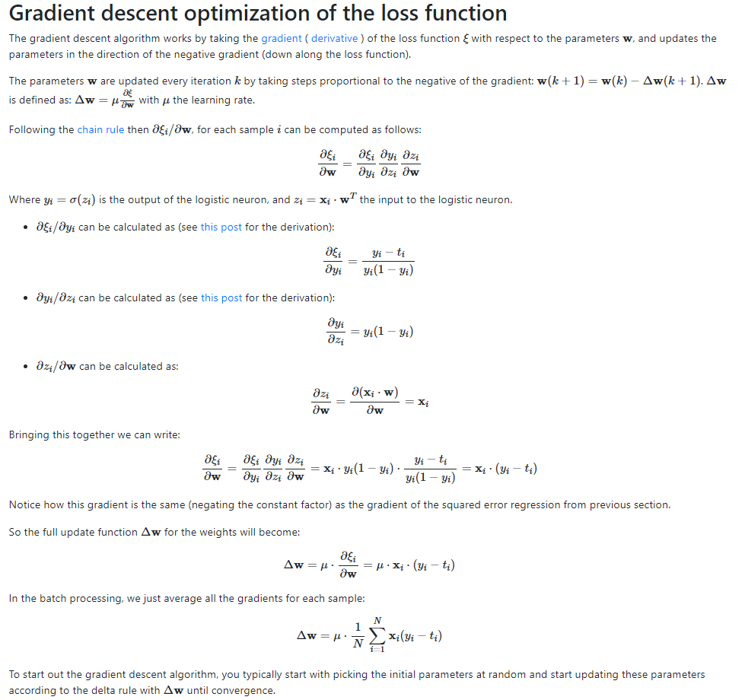
Optymalizujemy funkcje straty za pomocą algorytmu GD określając gradient (derivative) tej funkcji w relacji do wag. Aktualizujemy parametry funkcji w kierunku ujemnego gradientu.

Slide 7
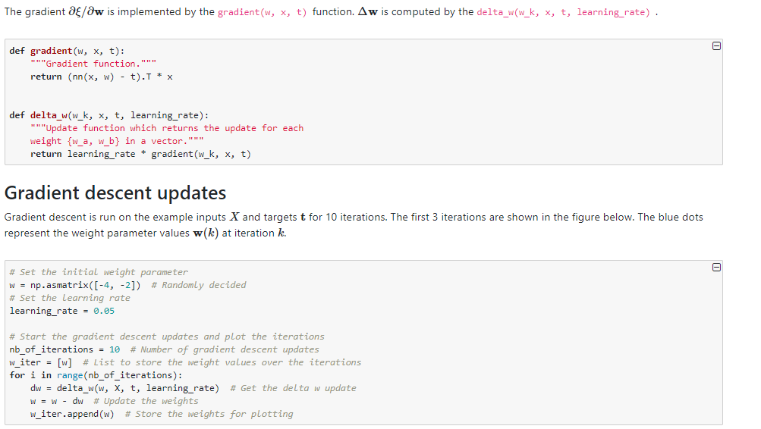
Wdrażamy gradient jako gradient(w, x, t) Definiujemy funkcję jako otrzymując learning rate
Pokaż dwa inne”twoje” przykłady gradientu zejścia tej funkcji. r. logistycznej, zmieniając learning rate i liczbę interacji;

Slide 8
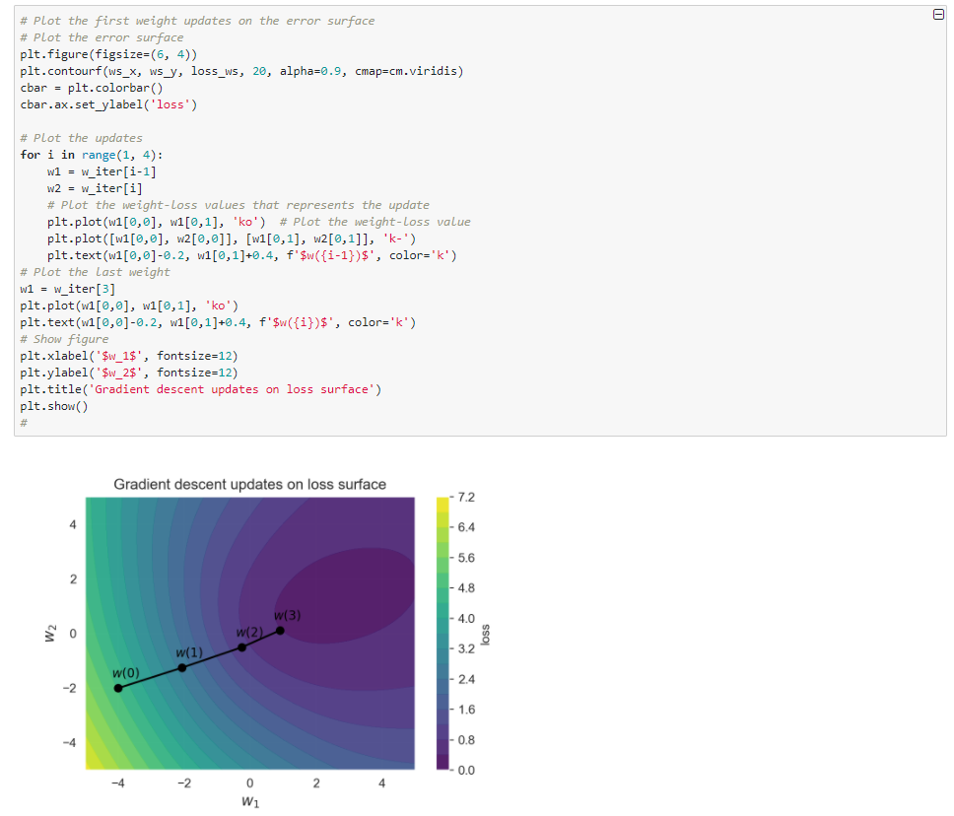
Pokaż dwie inne ”twoje” aktualizacje opadania gradientu

Slide 9
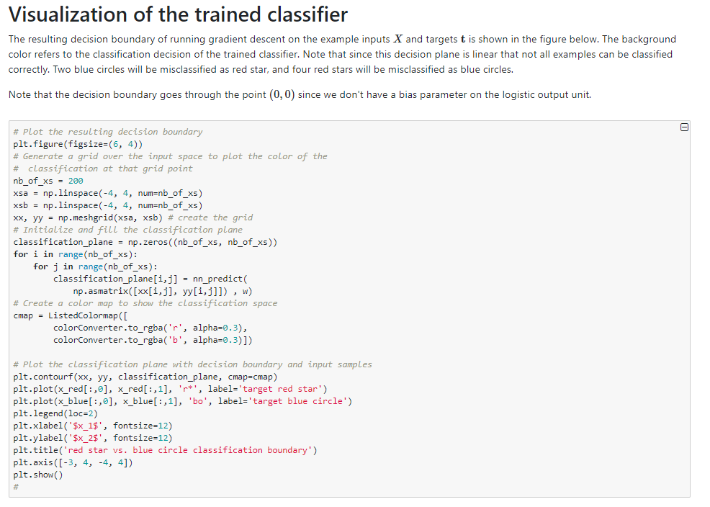
Wizualizuj wytrenowany siecią neuronową klasyfikator regresji logistycznej

Slide 10
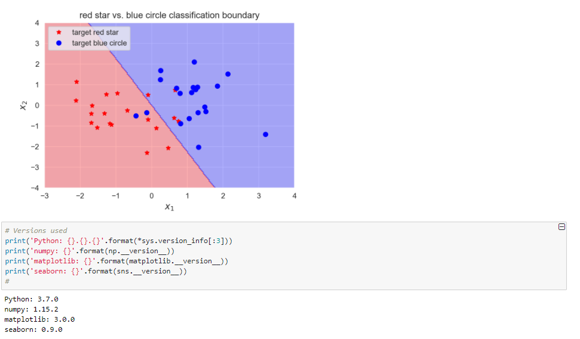
Pokaż pozostałe dwa „ twoje” wykresy z dopasowaną linią względem linii docelowej

